Slide 1

基金相关性预测
/ Fund correlation forecast/
20软工02班汤午艳
20200440706

Slide 2
赛题分析
特征工程
Content.
1
/ the them of this theme is about the analysis/
2
/ the them of this theme is about the engineering /
/ the part is content of this theme/
3
最终模型
结果展示
/ the them of this theme is about the model /
4
/ the them of this theme is about the result /

Slide 3
赛题分析
/ the them of this theme is about the analysis/

Slide 4
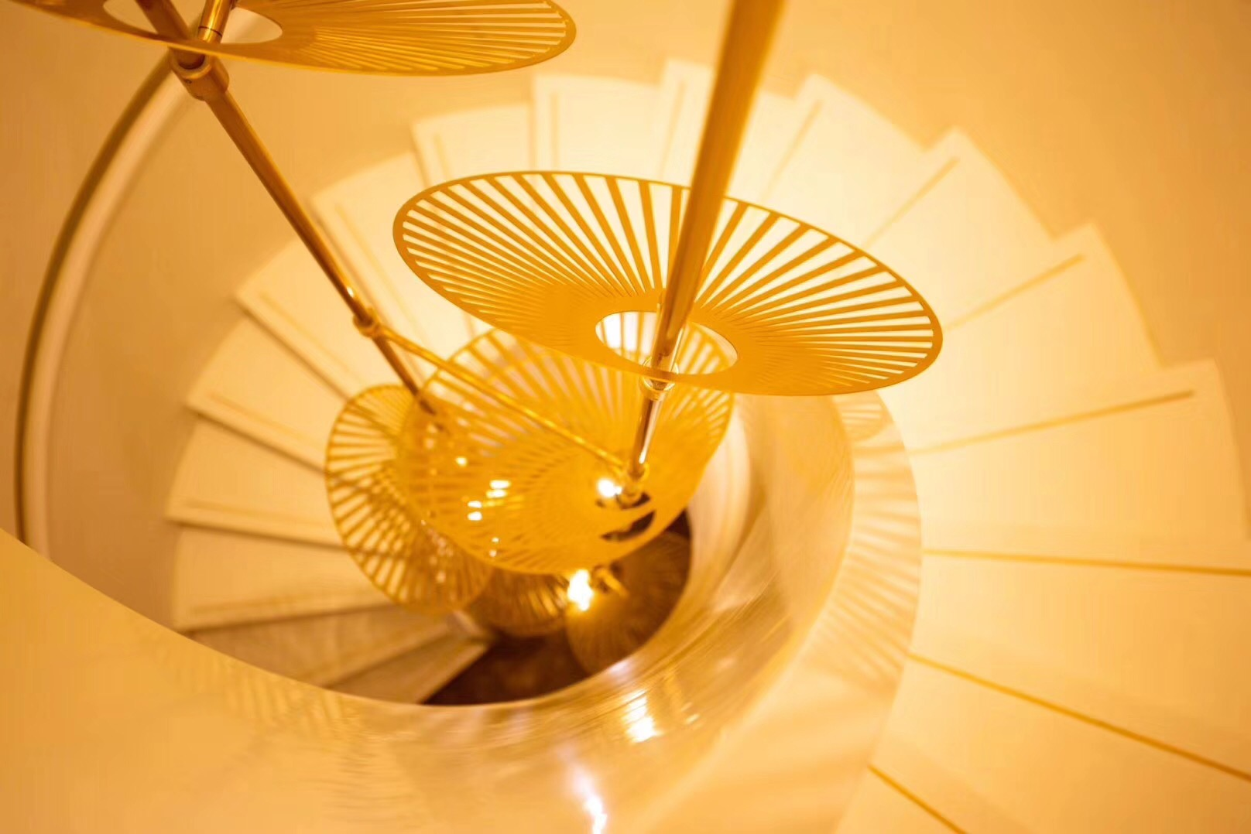
赛题分析
背景：
基金间的相关性是基金的重要特征。根据金融学原理，一个基金组合的整体风险，不仅和其中各只基金的风险水平有关，还和这些基金之间的相关性有关。构造一个基金之间相关性小、或者说分散程度高的基金组合，能在保持一定收益水平的基础上，降低整体风险。因此，对基金之间的相关性进行预测，有助于我们构建一个好的基金组合。
任务：
参赛者需要根据给出的基金净值、基金业绩比较基准、对应指数行情、基金间相关性等数据，构建模型、算法进行训练。然后针对提供的测试样本，通过算法或模型预测出之后一段时间内基金间的相关性情况。

Slide 5

训练集：
（1）train_fund_return.csv：基金复权净值收益率
第一行：交易日期序列，2015-09-29到2017-05-23，400天
第一列：基金序列，200只
（2）train_fund_benchmark_return.csv：基金业绩比较基准收益率
（同上）
（3）train_index_return.csv：重要市场指数收益率
第一行：交易日期序列，2015-09-29到2017-05-23，400天
第一列：指数的名称、代码，包括股票指数、债券指数和商品指数三类，共35个指数
（4）train_correlation.csv：基金间的相关性
第一行：相关性对应的交易日期序列，2015-09-30到2017-05-24，400天
第一列：不同基金组成的基金对名称，19900对
测试集：
（1）test_fund_return.csv
行：2017-05-24到2018-03-16，200个交易日，列不变
（2）test_fund_benchmark_return.csv
（同上）
（3）test_index_return.csv
（同上）
（4）test_correlation.csv
行：2017-05-25到2017-12-14，139个交易日，列不变

Slide 6
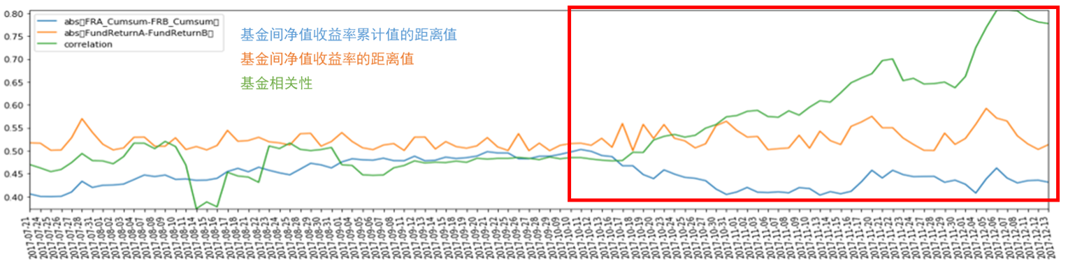
分析：
赛题给予2015-09-29至2018-03-16共600个交易日的基金的复权净值收益率，业绩比较基准的收益率，重要市场指数收益率、以及基金间的相关性等4组数据。其中基金间的相关性是本次研究的目标
1、 结合基金相关性预测这一主题，初步认为基金间的复权净值收益率相关性和基准收益率相关性是本次研究的重要特征；
2、 对特征集进行运算操作，并通过曲线图进行展示发现：
基金间净值收益率的距离值及其累计值距离对基金相关性的拟合程度较高（如下图所示），因此，可认为基金间净值收益率的距离值及其累计值是两组重要特征。

Slide 7
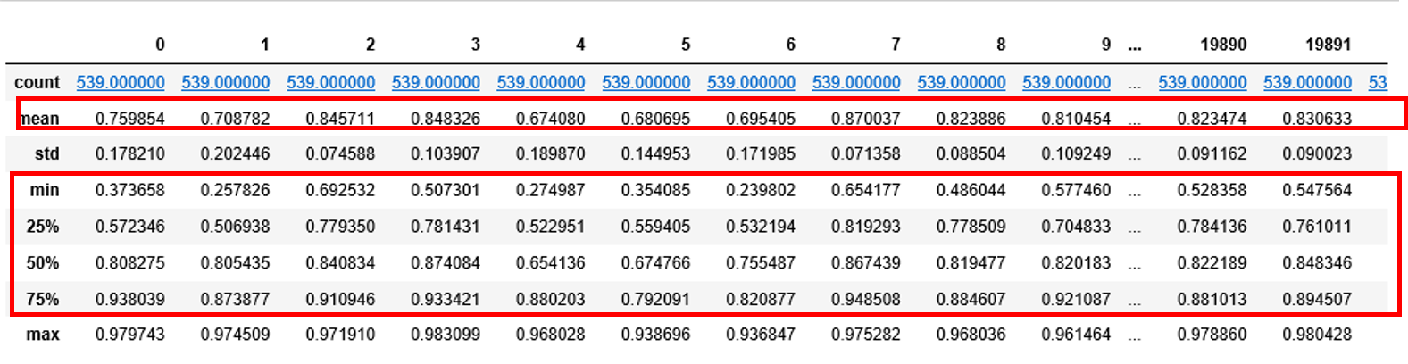
3、 对目标数据集进行数据描述性探索，通过mean\25%\50%\75%位数可以看出不同基金对的相关行存在一种比例的关系。
因此，可认为目标数据的描述性数据能为接下来的预测模型提供一定的支撑作用。
小结：复权净值收益率相关性、基准收益率相关性、基金间净值收益率的距离值及其累计值、描述性数据是本次研究的重要特征

Slide 8
特征工程
/ the them of this theme is about the engineering /

Slide 9
特征工程
1、对数据按一定的时间区间提取复权净值收益率相关性、基准收益率相关性、基金间净值收益率的距离累计值及其相关性等4组特征数据。通过测试，最终确定每间隔20天提取特征数据，共提取20次。（即提取0-20天、0-40天……0-400天的特征数据）
2、计算目标集全部天数的mean\25%\50%\75%数值，作为特征数据，共4组特征数据
3、提取一定时间区间内的基金间每天的净值收益率距离值，并计算其距离值之和（融合成1列特征），经过尝试，确定提取【0-5天，0-30天，0-60天，0-90天】的净值收益率距离值之和作为特征
.

Slide 10
最终模型
/ the them of this theme is about the model /
Created and designed by Plura.

Slide 11
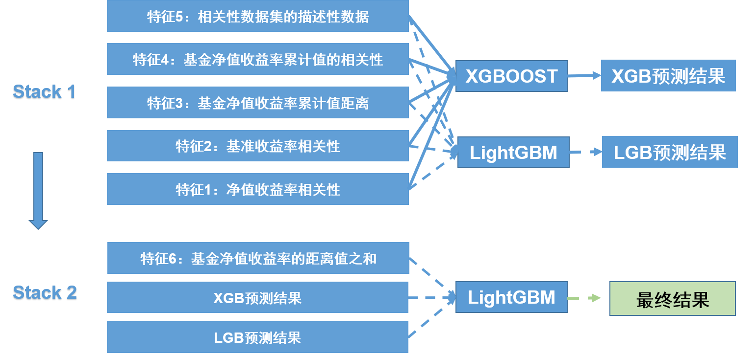
最终模型：
选用xgboot和lightgbm进行融合构建

Slide 12
1、叠加“2017-12-1”-“2017-12-13”的基金间的相关性作为训练集，数据叠加的方法进行改良：
保持特征数据集不变，划动基金间的相关性（y值）的方式进行数据叠加（“2017-12-13”的特征数据集重复10次，训练目标为“2017-12-1”-“2017-12-13”的基金间的相关性）。
过拟合和：
2、模型融合时，以xgboost和lightgbm的验证集输出结果作为训练集，lightgbm&lightgbm的测试集输出结果作为测试集。

Slide 13
结果展示
/ the them of this theme is about the result /

Slide 14
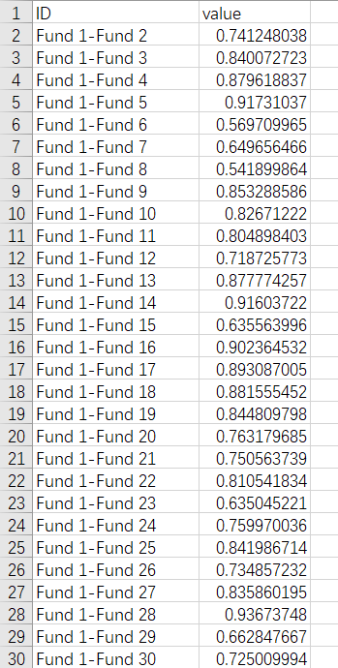
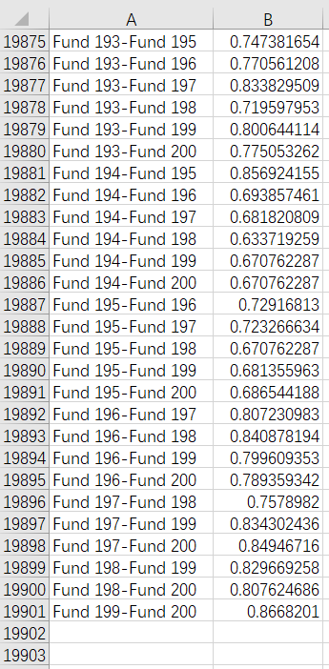

结果展示
基金间的相关性数据基于从对应日期开始向后61个交易日的市场数据和运营权重综合统计得出，按日度展示。预测出测试数据期的下一个时间点、即2018-03-19对应的基金间的相关性
19900个基金对之间的相关性

Slide 15

Thanks
/ Fund correlation forecast /

